Slide 1
Keynote

Slide 2
¡Bienvenidos!
Primero de todo…

Slide 4
La agenda
Repasemos…

Slide 5
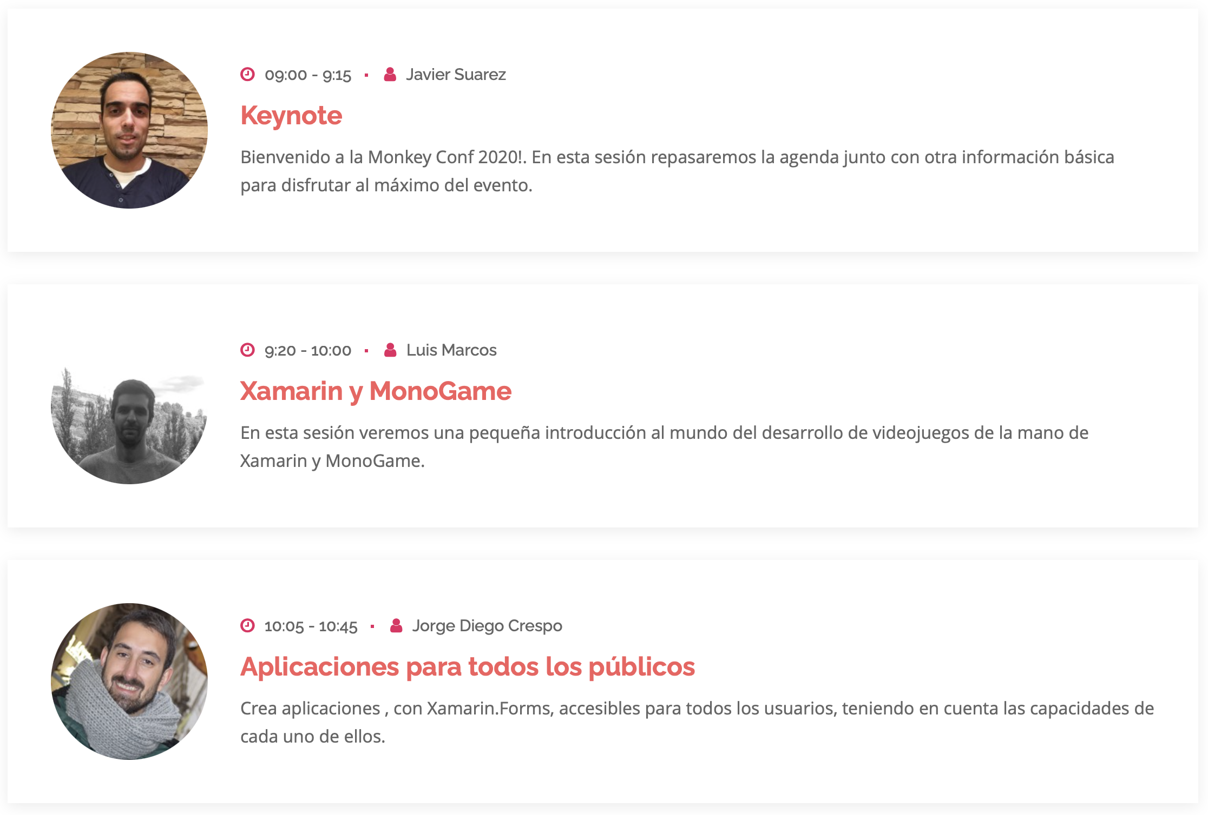

Slide 6
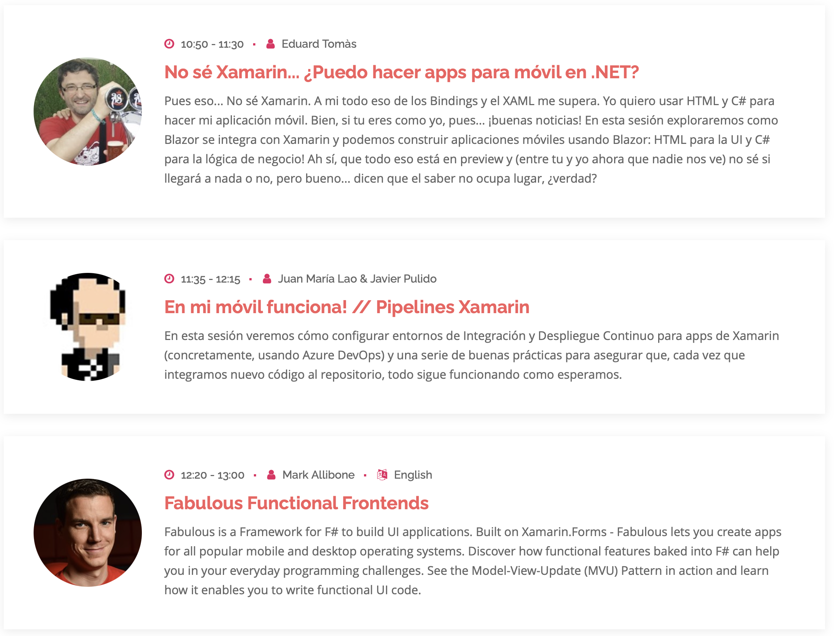

Slide 7
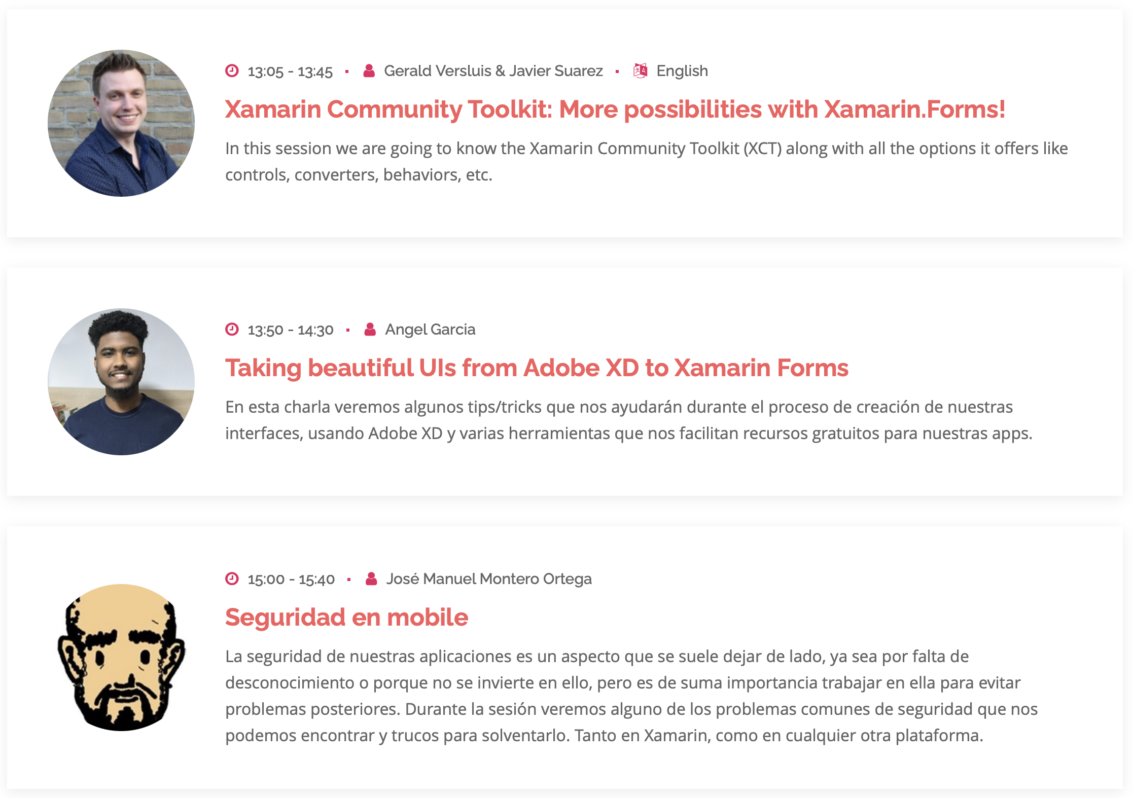

Slide 8
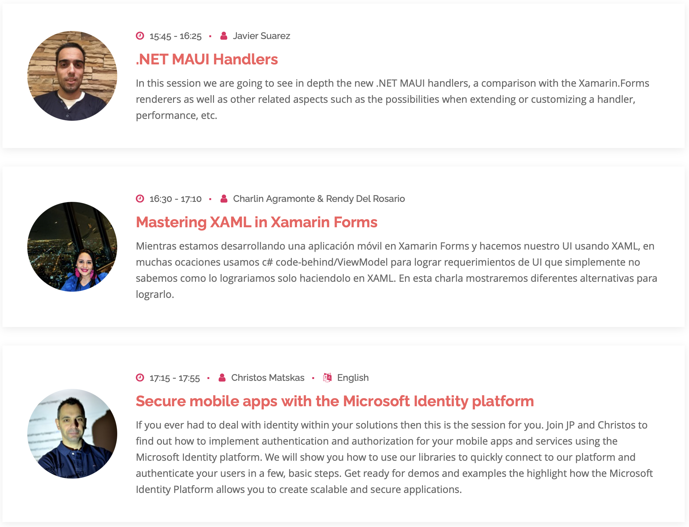

Slide 9
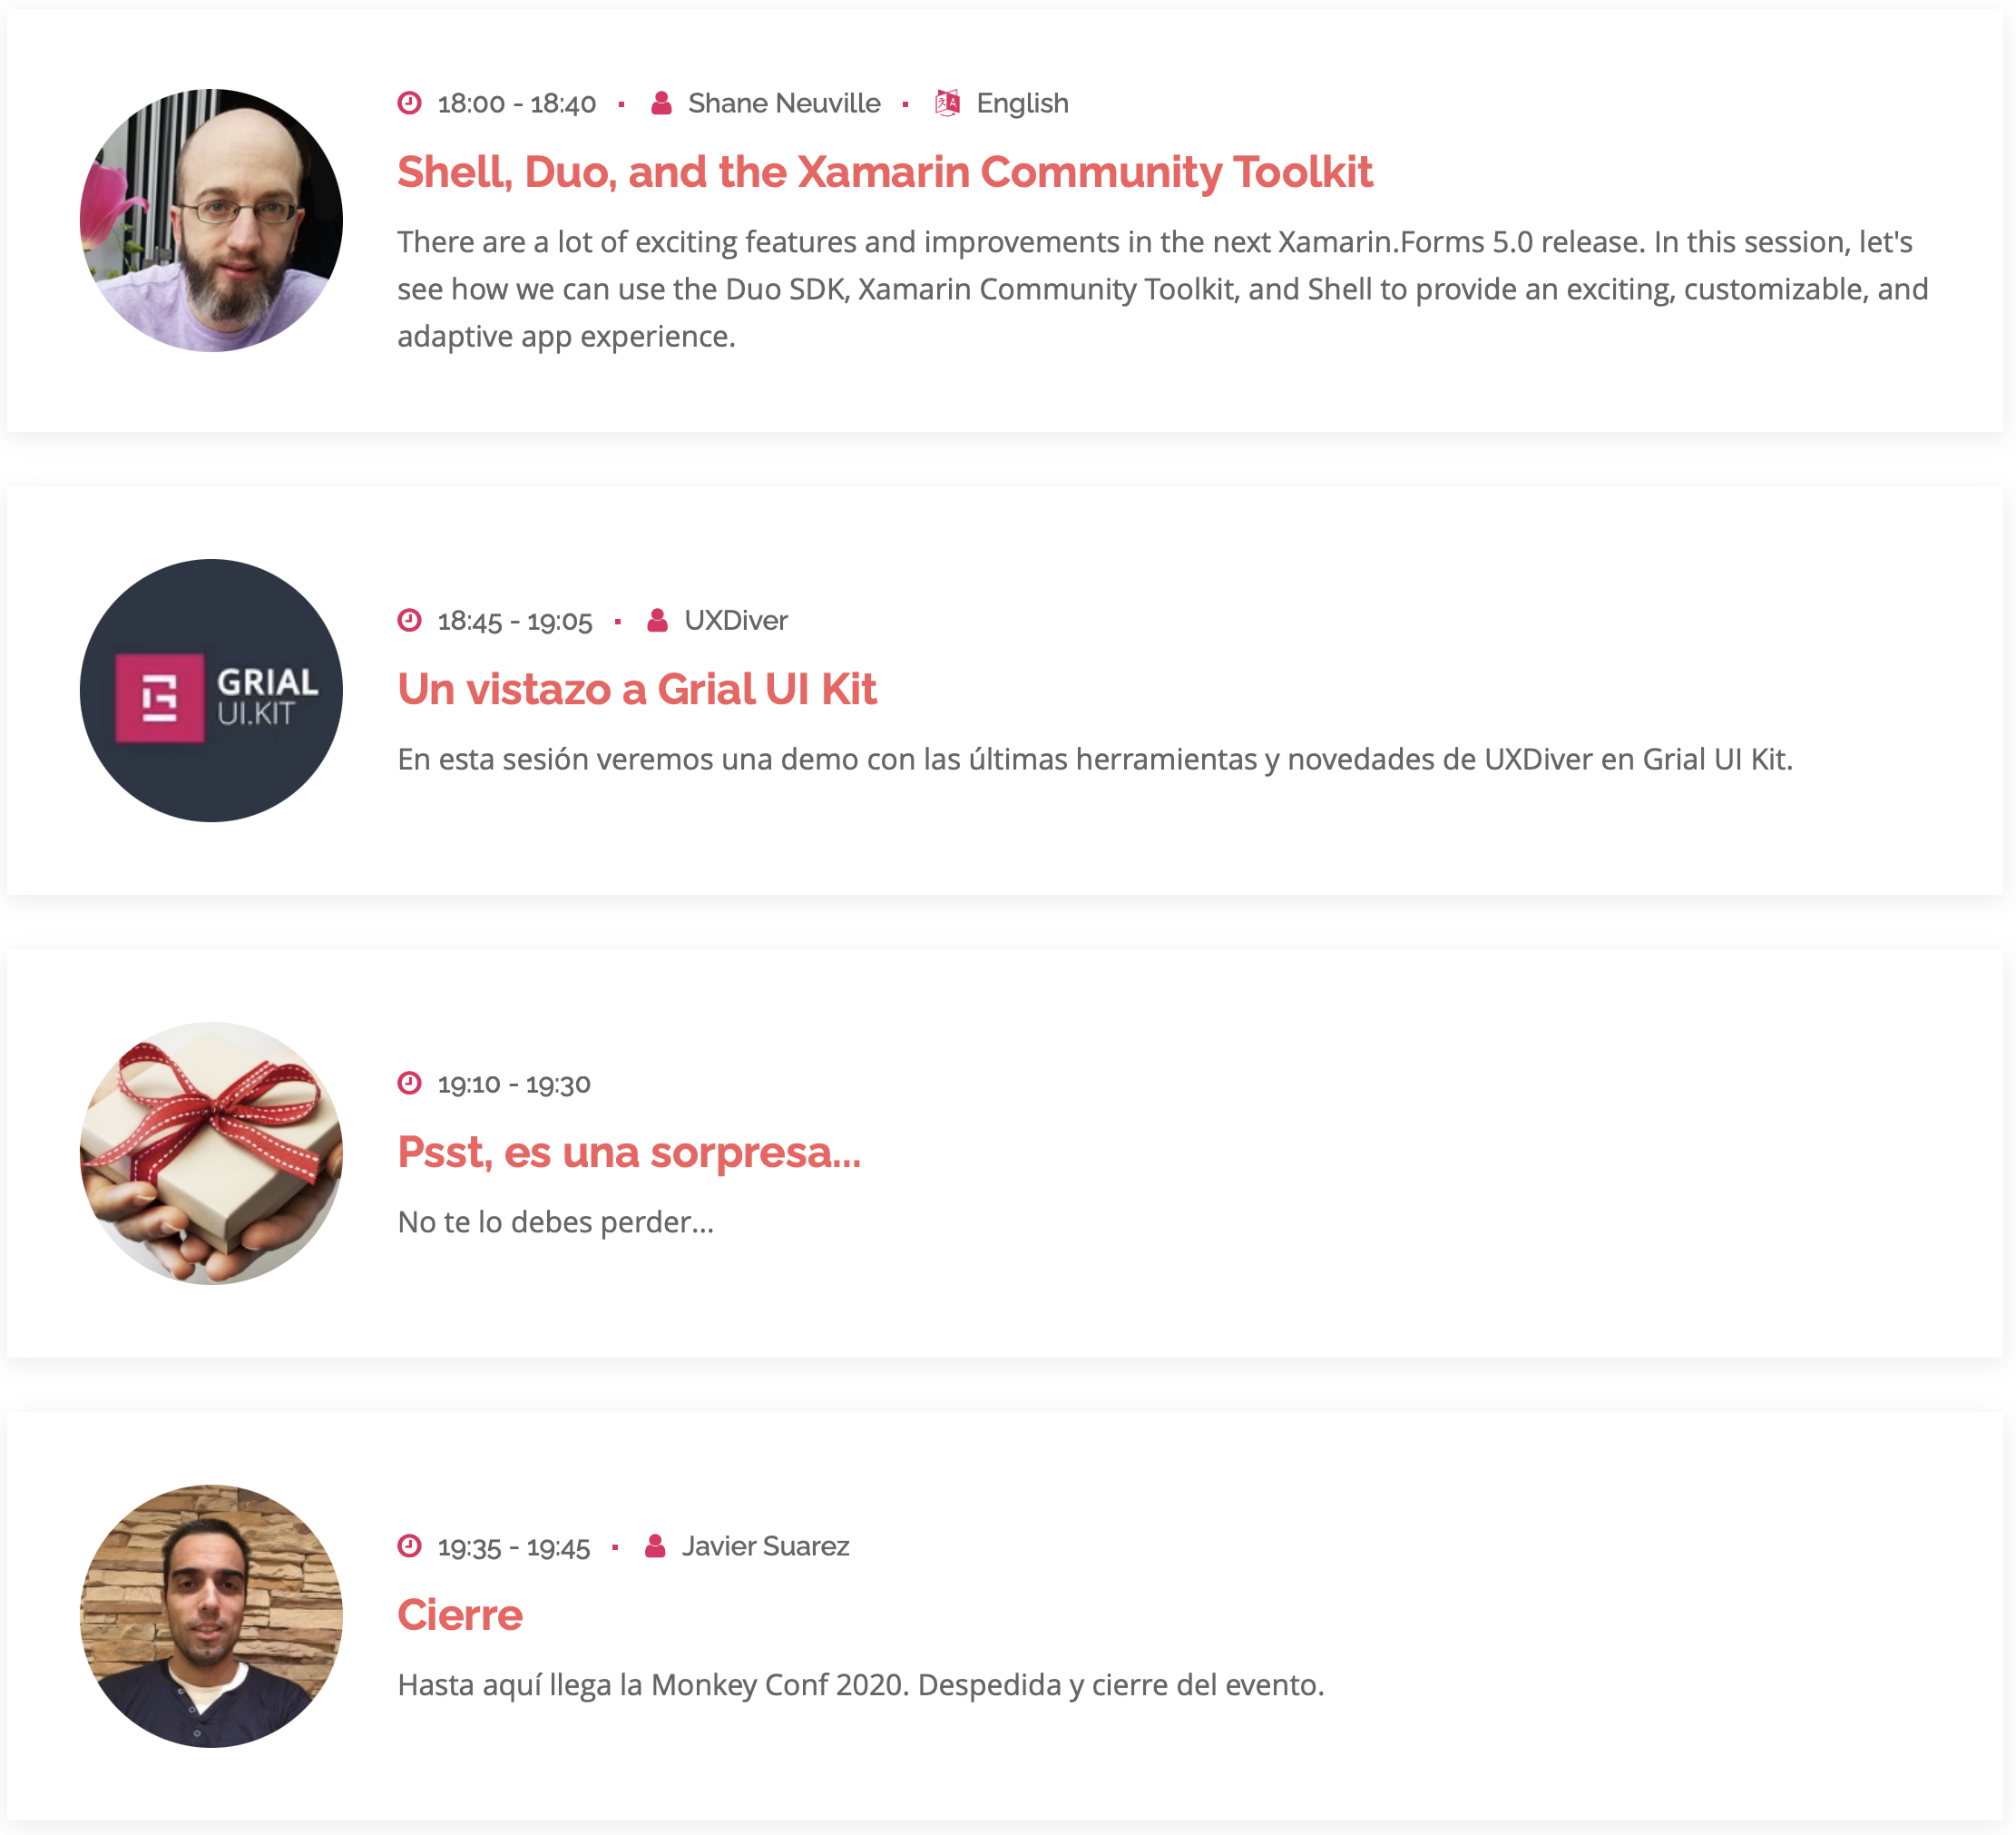

Slide 10
Monkey Conf 2020
Es la tercera edición de la Monkey Conf.
ES la primera edición online.
Hay 13 sesiones técnicas, con 15 speakers distribuidos alrededor del mundo.
Tendremos una sesión con los chicos de UXDiver donde van a sortear 3 licencias de Grial UI Kit.
Haremos concurso de preguntas al final del evento, con jugosos regalos.

Slide 11
Preguntas & Respuestas

Slide 12


